Slide 1
AGILE - SCRUM
Giáo viên: Nguyễn Công Hoan
Thành viên nhóm 08:
Phan Hải Trường – 15520954
Nguyễn Hoàng Nam – 15520515
Đào Duy Hữu – 15520292
Lương Triệu Thắng - 15520792

Slide 2
Nội dung
Tổng quan Agile
Tìm hiểu về Scrum

Slide 3
Tổng quan Agile
Sự ra đời.
Tuyên ngôn Agile
12 nguyên tắc Agile
Đặc điểm

Slide 4
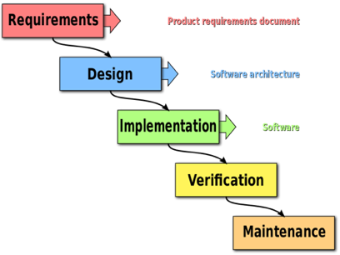
Quy trình phát triển phần mềm truyền thống
Sự ra đời

Slide 5
Vấn đề gặp phải
Gặp khó khăn trong việc thu thập đầy đủ và chính xác yêu cầu của sản phẩm để lập kế hoạch tốt hơn.
Có quá nhiều vấn đề gây ảnh hưởng mà không thể lường trước được: yếu tố kinh doanh, kỹ thuât, con người...
Khi requirement thay đổi, ta phải làm lại các bước thiết kế và phát triển, kiểm thử, viết lại tài liệu...
Kết quả là sản phẩm làm ra không đúng với yêu cầu của khách hàng, hoặc bị trể thời gian, quá ngân sách.

Slide 6
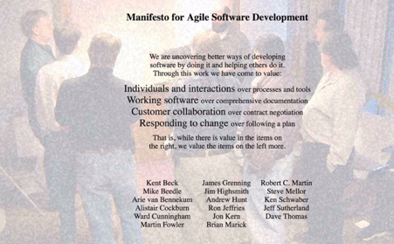
Sự ra đời của Agile
Vào tháng 2 năm 2001, 17 nhân vật có tiếng tăm trong ngành phần mềm đã có một cuộc họp tại resort Snowbird, bang Utah miền Tây nước Mỹ để tìm ra phương pháp xây dựng phần mềm tinh gọn, hiệu quả.

Slide 7


Tuyên ngôn Agile
Cá nhân và tương tác
Quy trình và công cụ
hơn là
Phần mềm chạy tốt
Tài liệu toàn diện
hơn là
Cộng tác với khách hàng
Đàm phán hợp đồng
hơn là
Phản hồi với thay đổi
Bám sát kế hoạch
hơn là

Slide 8
12 nguyên lý Agile
Ưu tiên cao nhất của dự án là thỏa mãn khách hàng thông qua việc chuyển giao sớm và liên tục các phần mềm có giá trị.
Chào đón việc thay đổi yêu cầu, thậm chí rất muộn trong quá trình phát triển. Các quy trình linh hoạt tận dụng sự thay đổi cho các lợi thế cạnh tranh của khách hàng.
Thường xuyên chuyển giao phần mềm chạy tốt tới khách hàng, từ vài tuần đến vài tháng, ưu tiên cho các khoảng thời gian ngắn hơn.
Nhà kinh doanh và nhà phát triển phải làm việc cùng nhau hàng ngày trong suốt dự án.
Xây dựng các dự án xung quanh những cá nhân có động lực. Cung cấp cho họ môi trường và sự hỗ trợ cần thiết, và tin tưởng họ để hoàn thành công việc

Slide 9
Phương pháp hiệu quả nhất để truyền đạt thông tin tới nhóm phát triển và trong nội bộ nhóm phát triển là hội thoại trực tiếp.
Phần mềm chạy tốt là thước đo chính của tiến độ.
Các quy trình linh hoạt thúc đẩy phát triển bền vững. Các nhà tài trợ, nhà phát triển, và người dùng có thể duy trì một nhịp độ liên tục không giới hạn.
Liên tục quan tâm đến các kĩ thuật và thiết kế tốt để gia tăng sự linh hoạt.
Sự đơn giản – nghệ thuật tối đa hóa lượng công việc chưa xong – là căn bản.
Các kiến ​trúc tốt nhất, yêu cầu tốt nhất, và thiết kế tốt nhất sẽ được làm ra bởi các nhóm tự tổ chức.
Nhóm phát triển sẽ thường xuyên suy nghĩ về việc làm sao để trở nên hiệu quả hơn, sau đó họ sẽ điều chỉnh và thay đổi các hành vi của mình cho phù hợp.

Slide 10
Đặc điểm của Agile
Lặp, tăng trưởng.
Giao tiếp thường xuyên và hiệu quả.
Vòng phản hồi ngắn và thích ứng thường xuyên.
Hướng chất lượng.

Slide 11
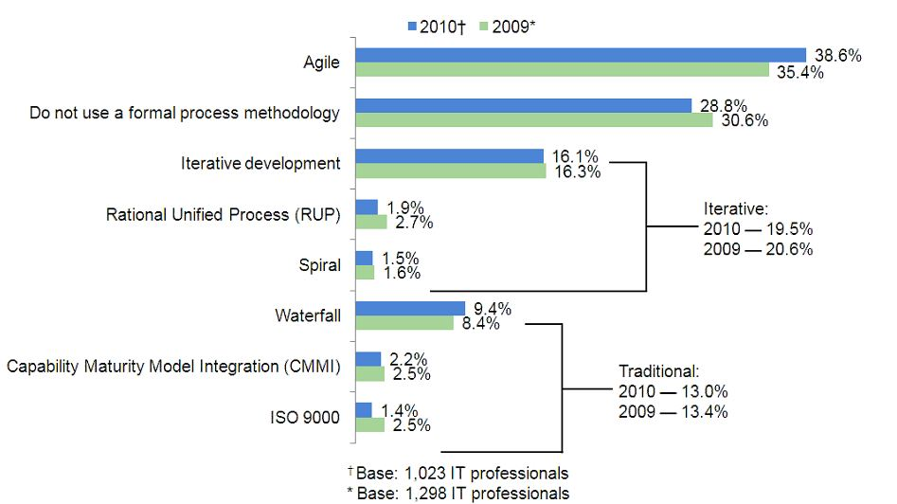
Dùng phương pháp gì?
Nguồn: Forrester Research

Slide 12
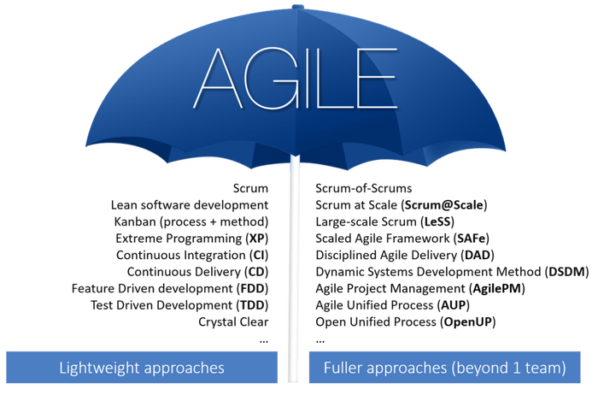
Các phương pháp Agile

Slide 13
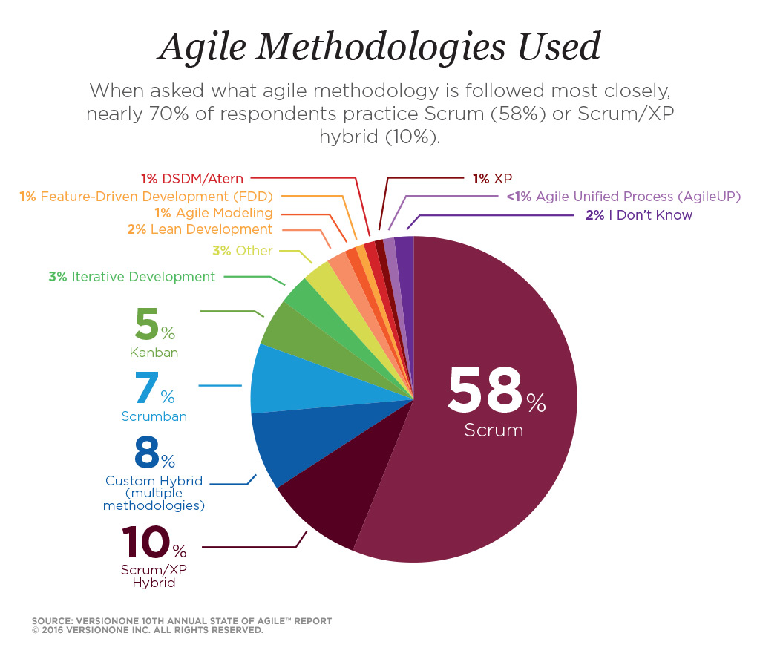
Scrum với các phương pháp Agile khác

Slide 14
Tìm hiểu về Scrum
Scrum là gì?
Các thành tố tạo nên Scrum
Quy trình
Ưu, nhược điểm

Slide 15

Scrum là gì?
Là quy trình agile nhằm tập trung hoàn tất công việc với giá trị cao nhất, trong thời gian ngắn nhất.
Scrum được xây dựng dựa trên lý thuyết quản lý tiến trình thực nghiệm (empirical process control), hay còn gọi là thực nghiệm luận (empiricism)
Nhằm phát triển nhanh và liên tiếp phần mềm thực sự hoạt động được (2 tuần đến 1 tháng).

Slide 16


Slide 17
Các thành tố tạo nên Scrum
Ba yếu tố nòng cốt
Ba vai trò
Bốn cuộc họp
Ba công cụ

Slide 18
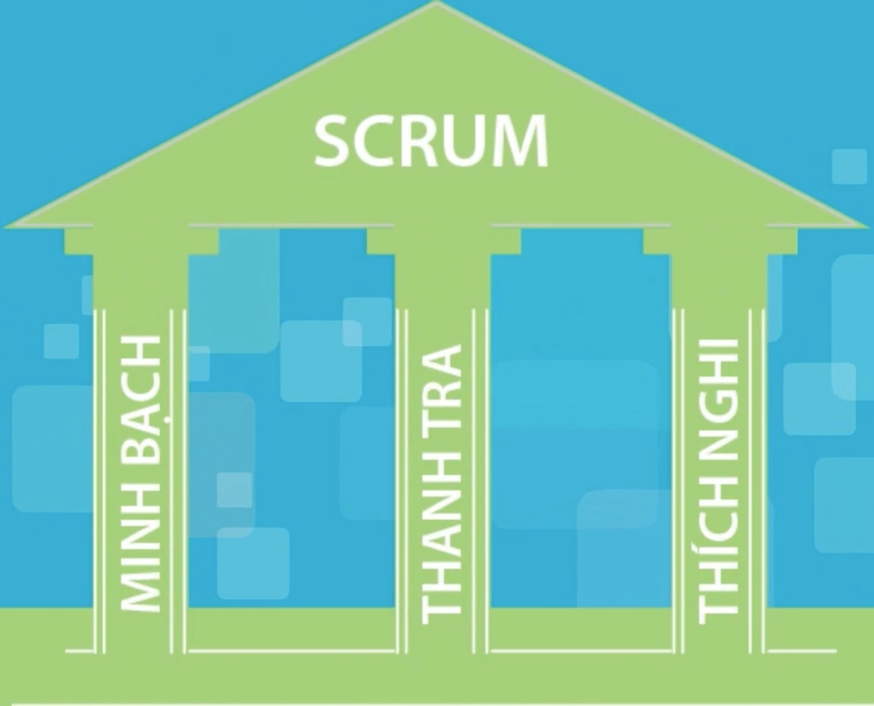
Ba yếu tố nòng cốt của Scrum

Slide 19
Ba vai trò
Product
Owner(PO)
Tối ưu giá trị của sản phẩm
Quản lý Product Backlog
Scrum
Master
Quản lý tiến trình thực hành Scrum
Tháo gỡ khó khăn
Nhóm phát triển
Tự quản lý
Tạo ra phần tăng trưởng hoàn thành

Slide 20
Bốn cuộc họp
Sprint Planning
Thiết lập mục tiêu Sprint
Lựa chọn các việc cho sprint và làm rõ cách để đạt được chúng
Daily Scrum
Đồng bộ hóa công việc
Cập nhật kế hoạch và tiến độ
Sprint Retrospective
Rà soát quy trình
Tìm kiếm sự cải thiện
Sprint Review
Sơ kết về các việc đã hoàn thành trong Sprint
Kiểm tra có đạt Mục tiêu Sprint không

Slide 21
Ba công cụ
Product Backlog
Danh sách ưu tiên mô tả các tính năng
Có thể chỉnh sửa được
Sprint Backlog
Danh sách các công việc cần hoàn thành
Được cập nhập hằng ngày
Burndown chart
Hiển thị xu hướng về thời gia còn lại để hoàn thành công việc
Cho biết tiến độ hướng đến mục tiêu

Slide 22
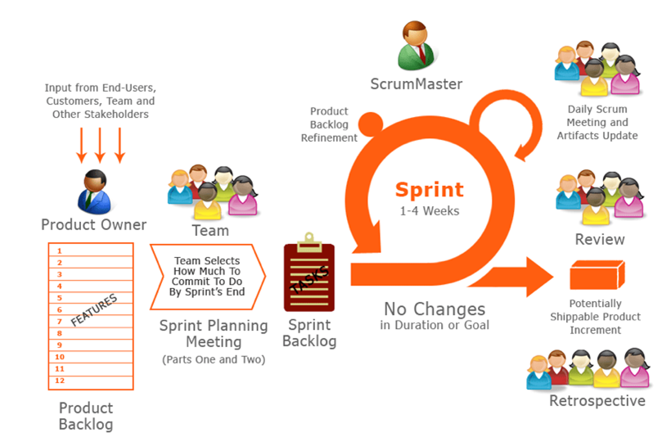
Quy trình

Slide 23
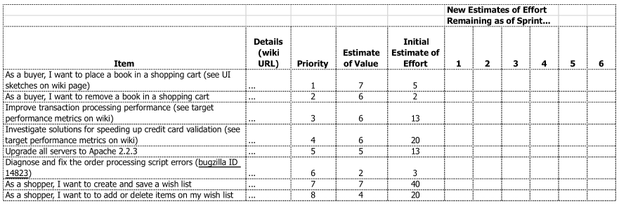
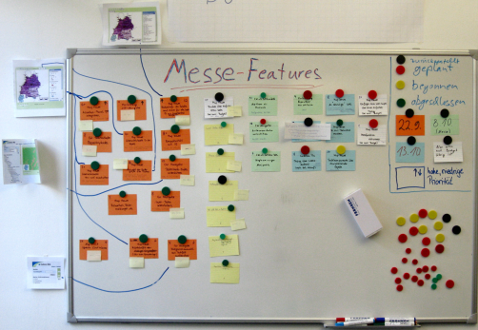
Product Backlog
Notes:
Tại sao không gọi Requirement cho rồi?
Lý thuyết

Slide 24
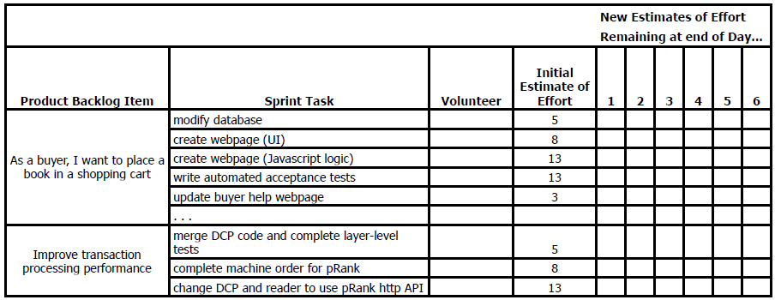
Sprint Backlog

Slide 25
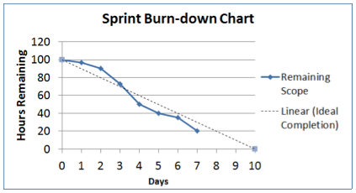
Biểu đồ Sprint Burndown

Slide 26
Ưu, nhược điểm của Scrum
Ưu điểm:
Một người có thể làm nhiều việc ví dụ như dev có thể test
Phát hiện lỗi sớm hơn rất nhiều so với các phương pháp truyền thống
Khách hàng nhanh chóng thấy được sản phẩm qua đó đưa ra phản hồi sớm.
Có khả năng áp dụng được cho những dự án mà yêu cầu khách hàng không rõ ràng ngay từ đầu.

Slide 27
Nhược điểm:
Trình độ của nhóm là có một kỹ năng nhất định
Phải có sự hiểu biết về mô hình aglie
Khó khăn trong việc xác định ngân sách và thời gian.
Luôn nghe ý kiến phản hồi từ khách hàng và thay đổi theo nên thời gian sẽ kéo dài khi có quá nhiều yêu cầu thay đổi từ khách hàng.
Vai trò của PO rất quan trọng, PO là người định hướng sản phẩm. Nếu PO làm không tốt sẽ ảnh hưởng đến kết quả chung

Slide 28
Lợi ích scrum mang lại
Cải thiện chất lượng phần mềm
Rút ngắn thời gian phát hành phần mềm
Nâng cao tinh thần đồng đội
Gia tăng tỷ suất hoàn vốn đầu tư (ROI)
Tăng mức độ hài lòng của khách hành
Kiểm soát dự án tốt
Giảm thiểu rủi ro

Slide 29
Tài liệu tham khảo
http://hanoiscrum.net/hnscrum/gioi-thieu/scrum-lagi
http://hocvienagile.com/agipedia/tong-quan-ve-scrum/
https://vi.wikipedia.org/wiki/Scrum_(m%C3%B4_h%C3%ACnh_ph%C3%A1t_tri%E1%BB%83n_ph%E1%BA%A7n_m%E1%BB%81m)
https://www.google.com

Slide 30
Cảm ơn thầy và các bạn đã chú ý lắng nghe!

